Slide 1

El poder Transformador del deporte
Género en movimiento
Proyecto dirigido a prevenir la violencia de género a través del deporte

Slide 2

Índice
Lección 1: Sesión de orientación
Lección 2: Mentalización
Lección 3: Comunicación no violenta
Lección 4: Regulación emocional
Lección 5: Estrategias de reacción
Image @ Plan International Belgium

Slide 3
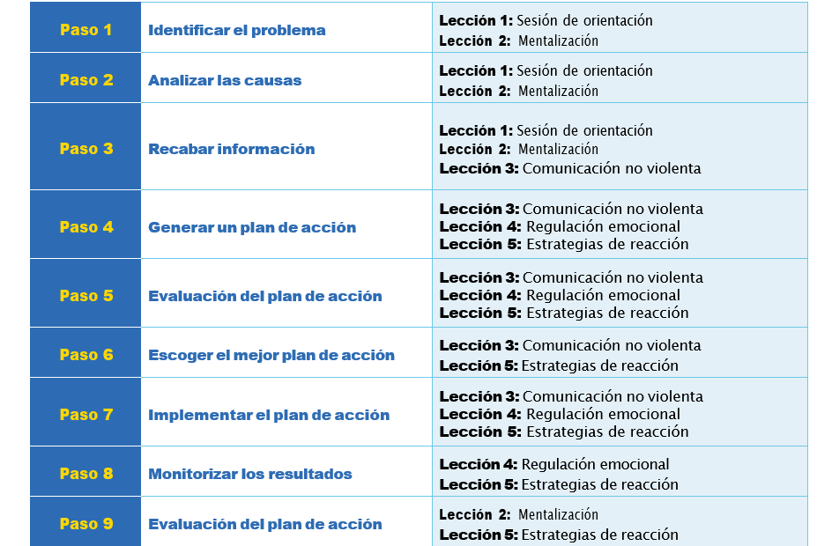

Los 9 pasos del pensamiento orientado a la resolución de problemas

Slide 4


Normas
Espacio seguro
  Escucha con respeto
  No juzgues
  Lo que se comparte aquí, aquí se queda
  Todo el mundo puede compartir algo, pero nadie está obligado a hacerlo

Slide 5

Lección 3: Comunicación no violenta

Slide 6
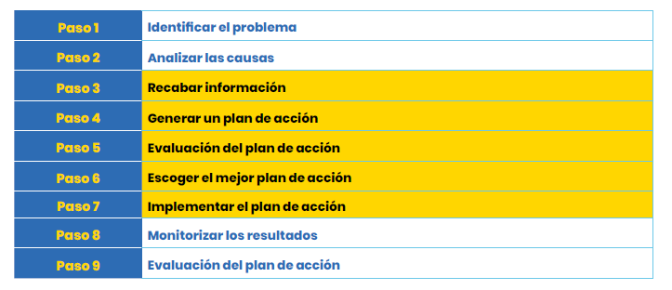
Pensamiento orientado a la resolución de problemas

Slide 7
Principios de la comunicación no violenta

Slide 8

Diálogo 1
Un/una profesor/a le muestra a su clase un artículo del periódico sobre conductas violentas durante un partido de hockey.
Profesor/a: ¿Qué pensáis de esto?
Alumno/a: A veces, las/los chicas/os tenemos que ponernos agresivas/os. Tiene que salir por algún sitio.
Profesor/a: ¿Qué quieres decir?
Alumno/a: Que forma parte del deporte. El hockey sobre hielo es agresivo y esto se expresa en el hielo.
Si no puedes soportarlo, dedícate a otra cosa, como la gimnasia. ¡Pero la agresividad forma parte del hockey! Es parte de lo que hace a un hombre.
Profesor/a: ¿Estáis todos/as de acuerdo con esto? Ningún otro/a joven contesta.
Profesor/a: Muy bien, sigamos

Slide 9

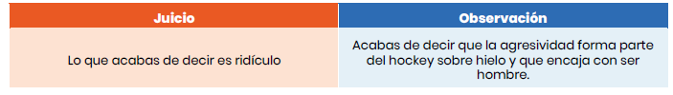
Etapa 1: Observar sin juzgar o condenar.
Observar sin juzgar significa tratar de describir objetivamente qué está pasando, sin añadir interpretaciones, opiniones o juicios propios. Esto ayuda a mantener la comunicación clara y neutral, sin que la otra persona se sienta atacada o juzgada.
Cuando se juzga o se interpreta, la otra persona puede sentirse atacada, lo que a menudo conlleva una conducta defensiva o una escalada del conflicto. Si nos limitamos a observar, nos aseguramos de que la comunicación permanezca abierta y de que nuestro/a interlocutor/a tenga espacio para responder sin presión.
•¿Qué habéis observado en este ejemplo?
•¿Cómo analizaríais la situación?

Slide 10
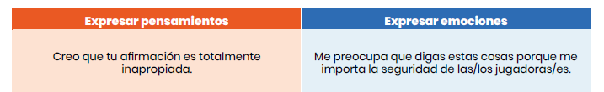
Etapa 2: Expresar las emociones propias.
Tras haber nombrado lo que observamos y lo que nos molesta de una situación, el siguiente paso consiste en expresar la emoción que nos evoca. Aunque parezca sencillo, a menudo lo que compartimos no son emociones, sino opiniones. Expresar una opinión parece más seguro porque nos hace menos vulnerables que nuestras emociones. Esto puede complicarse todavía más cuando, en lugar de estar con familia o amigos/as, nos encontramos en situaciones formales, como el instituto o el trabajo.
Si una persona juzga a otra, es probable que la segunda se ponga a la defensiva y bloquee la comunicación. Compartir nuestras emociones y necesidades genera un espacio para el diálogo donde ambas partes pueden entenderse mejor.
¿Qué pensamientos expresaríais en este ejemplo?
¿Y qué emociones expresaríais?

Slide 11
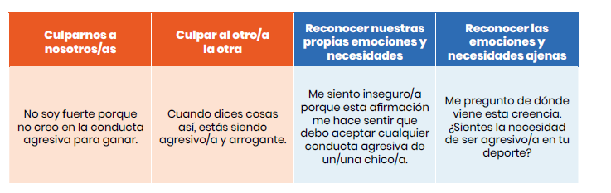
Etapa 3: Reconocer la necesidad tras las emociones
Reconocer la necesidad tras nuestras emociones y las de la otra persona supone entender que estas pro- vienen de necesidades cubiertas o no cubiertas. Si entendemos qué necesidad se encuentra en el origen de estas emociones, podemos comunicarnos con claridad sin culpar a nadie. Debemos reconocer nuestras propias emociones y necesidades asociadas y las de la otra persona.
Este reconocimiento lleva a un diálogo más constructivo y a un mayor entendimiento de las emociones y necesidades mutuas.
En el ejemplo, ¿cómo culparíais a la otra persona o a vosotros/as mismos/as?
En el ejemplo, ¿cómo describiríais vuestras necesidades y las de la otra persona?

Slide 12
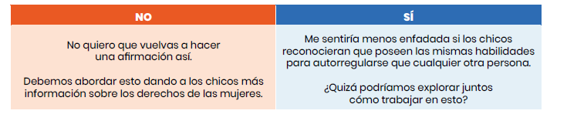
Etapa 4: Identificar tus necesidades
Pedir que se cubran nuestras necesidades supone comunicarlas de una forma clara y respetuosa de forma que nuestro/a interlocutor/a las entienda sin sentirlas como una exigencia. Es importante empezar por reconocer nuestras emociones y necesidades y después transformarlas en una petición específica.
Al expresarnos de esta manera, invitamos a la otra persona a cooperar y a responder desde la empatía. Nos ayuda a mantener la comunicación abierta, honesta y conectada.
Al hacer esto, es importante utilizar las palabras adecuadas, un lenguaje positivo, pedir acciones concretas a corto plazo y vincularlas a la emoción de la que se desprenden. Cuando lo hagamos, debemos ser específicos, pero no preceptivos:
¿Qué acción podrías pedir en la situación del ejemplo?
¿A qué deberías prestarle atención? ¿A qué no deberías?

Slide 13
Empecemos

Slide 14

ACTUALIZACIÓN
Comenta con el grupo si el caso de estudio implica VG o no.
Aplica las técnicas de comunicación no violenta.
Cada miembro del grupo debe prepararse la conversación de forma individual haciendo las siguientes preguntas de comunicación no violenta:
  - ¿Qué he observado?
  - ¿Cómo me siento respecto a lo que he observado?
  - ¿Qué necesidad subyace a mis emociones o a las de la otra persona?
  - ¿Cómo puedo traducir esta necesidad en una acción viable

Slide 15

Evaluación
No me ha gustado
Definitivamente debemos mantener esto
Debemos tener cuidado con esto
Esto podría haber recibido más atención
Me ha gustado mucho

Slide 16

Gracias

